Slide 1

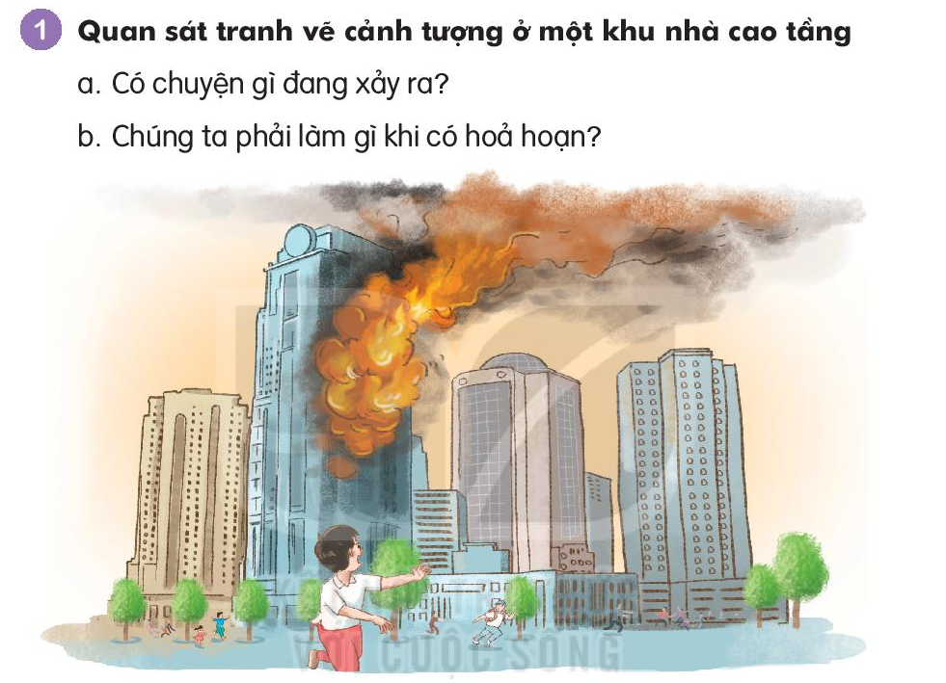
Khu nhà cao tầng đang xảy ra một đám cháy lớn.
Chúng ta phải rời khỏi đám cháy, và gọi cho lính cứu hỏa.

Slide 2
